Slide 1


§3.5 二维随机变量的函数的分布
第三章
一、二维离散型随机变量的函数的分布
二、二维连续型随机变量的函数的分布

Slide 2
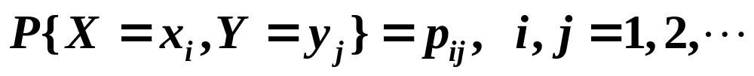
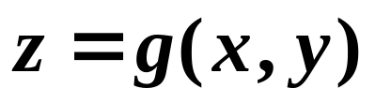

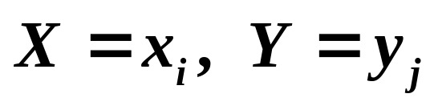
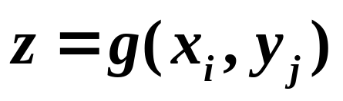
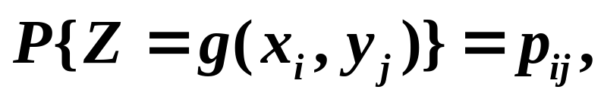
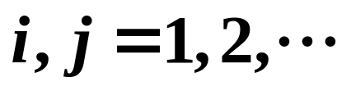
1. 二维离散型随机变量的函数的分布
设离散型随机变量(X,Y)的分布律为
设
为二元函数，因为(X,Y)是离散的，故
也是离散型随机变量，现在求其分布律。
当
时，Z 相应的值为
且有

Slide 3
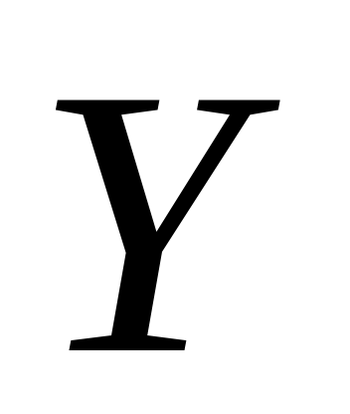
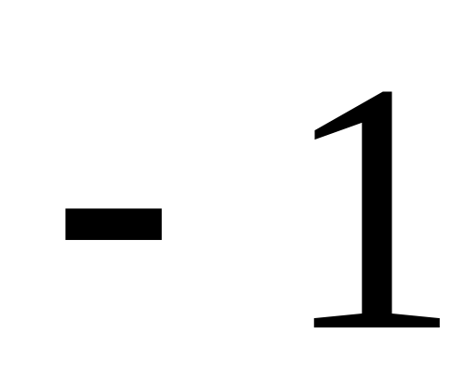



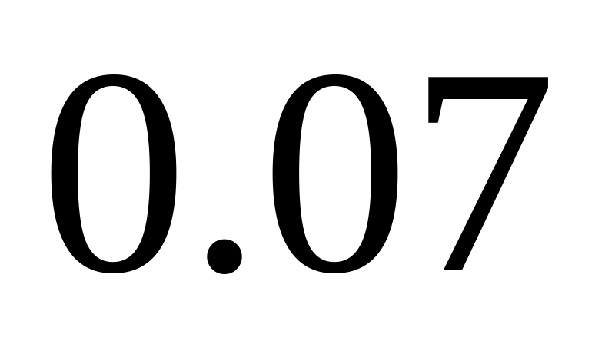
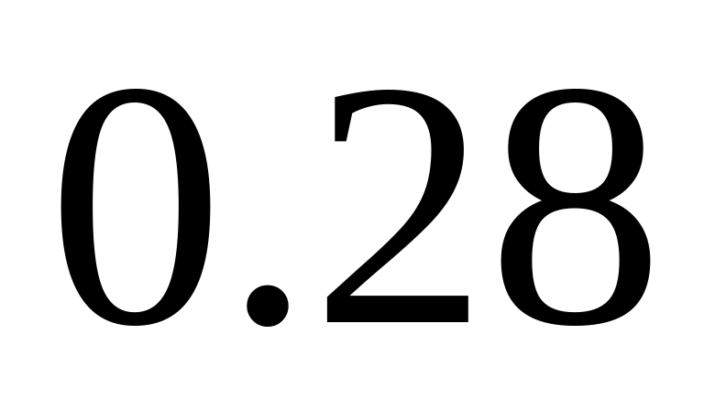
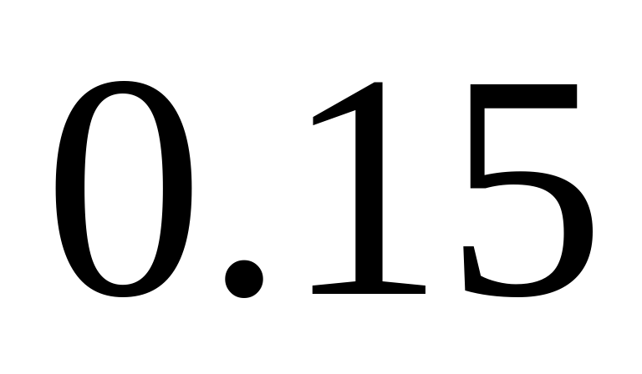

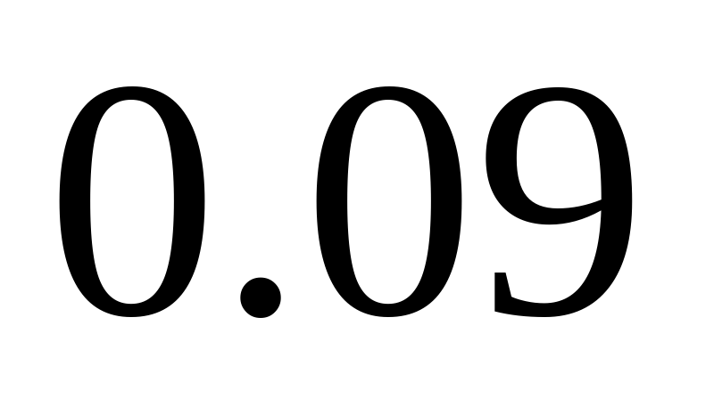
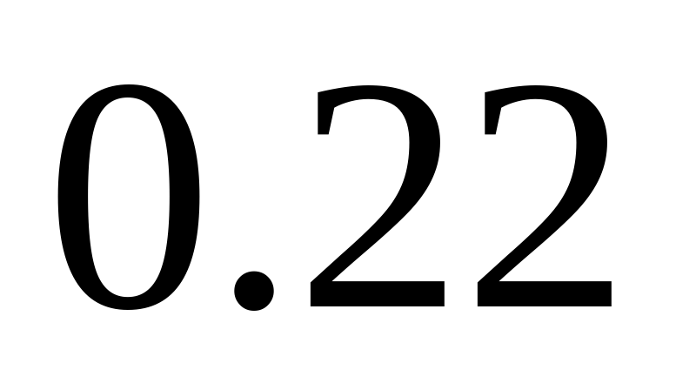
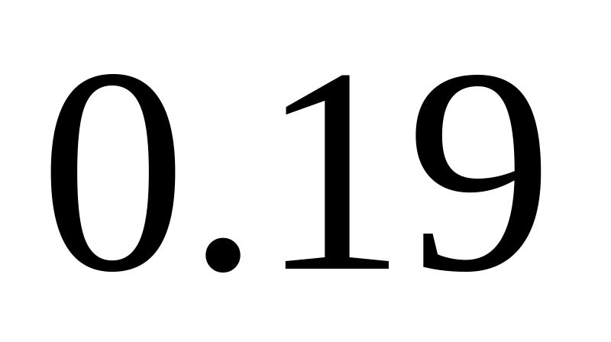
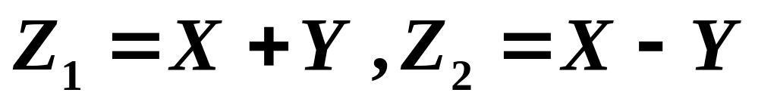
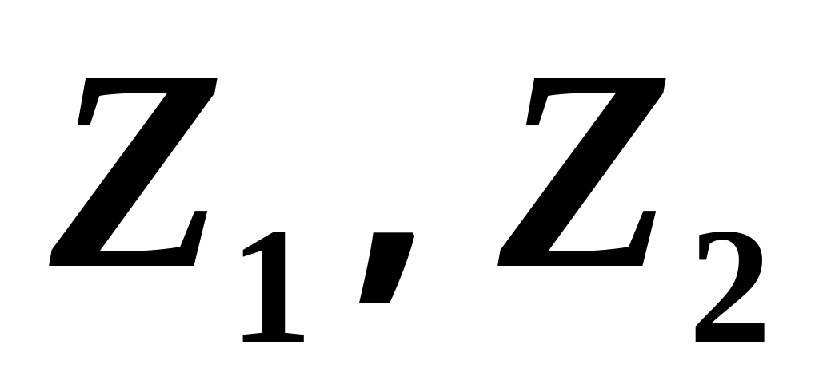
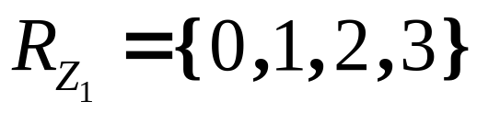
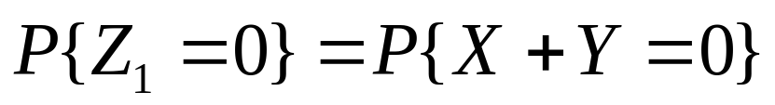
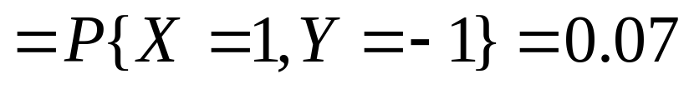
设随机变量( X , Y )的分布律为
例1
分别求
的分布律，
并判断
是否相互独立。
解:
且可以求得

Slide 4
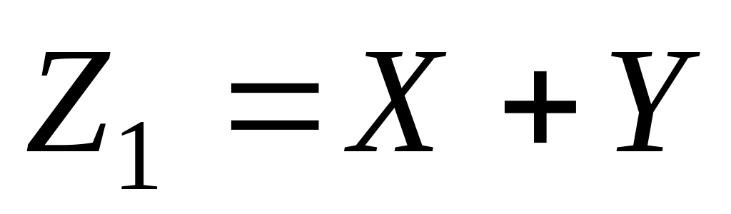
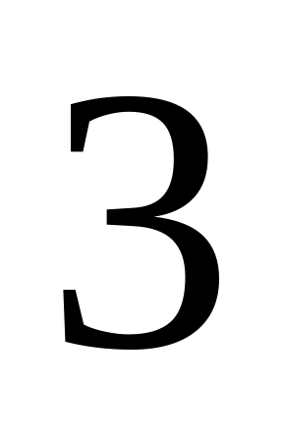
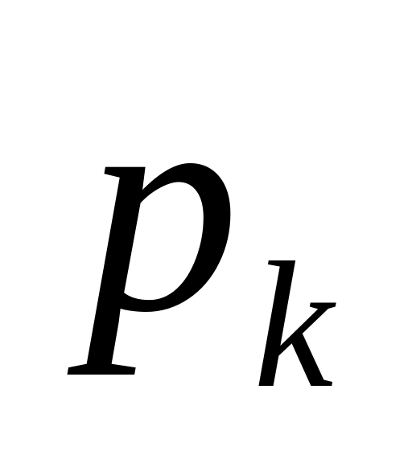
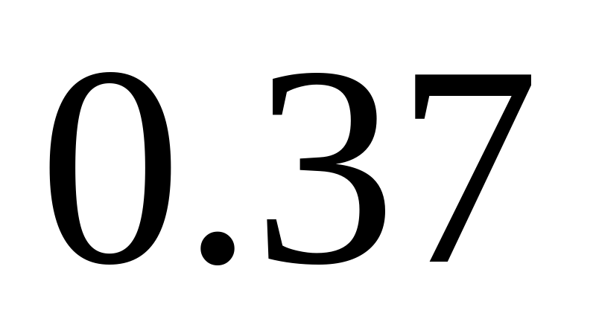
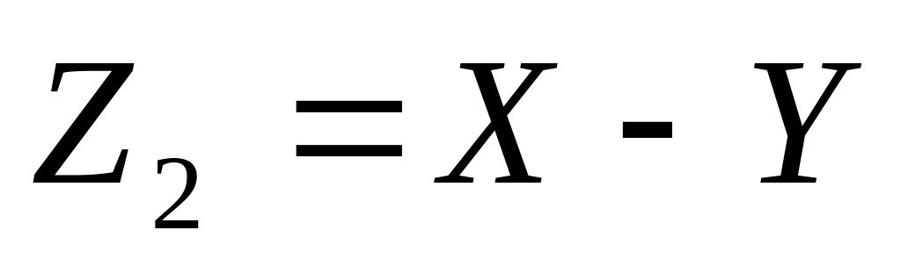
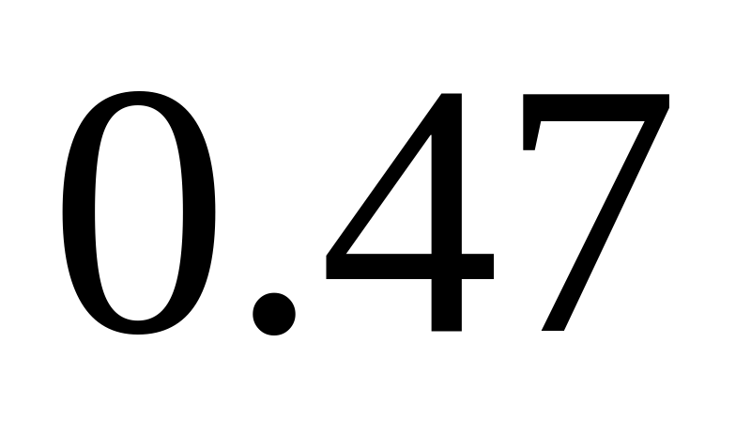
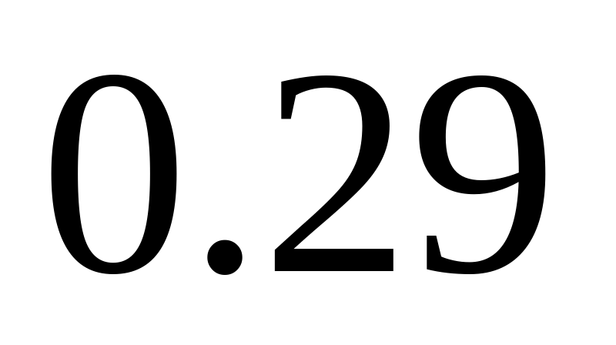
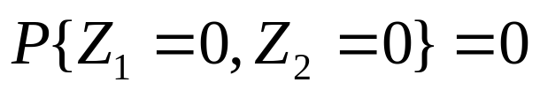
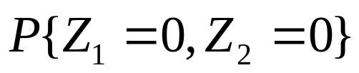
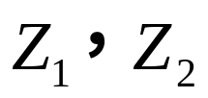
因为
X=1,Y=-1
X=1,Y=1
故
不相互独立。

Slide 5
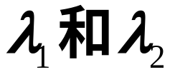

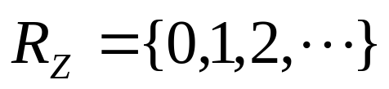
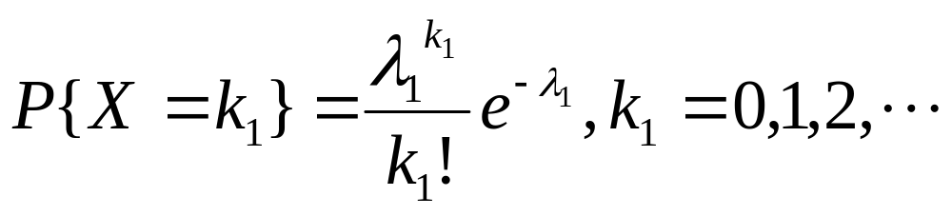
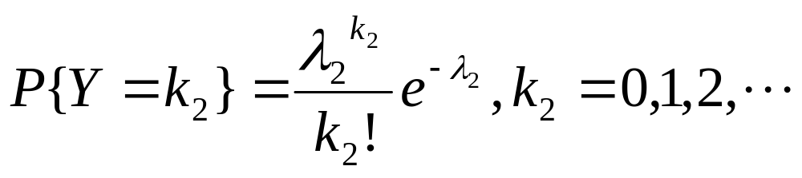
假设随机变量 X 与 Y 相互独立，它们分别
例2
服从参数为
的泊松分布。求
的分布律。
解: 由题意可知

Slide 6
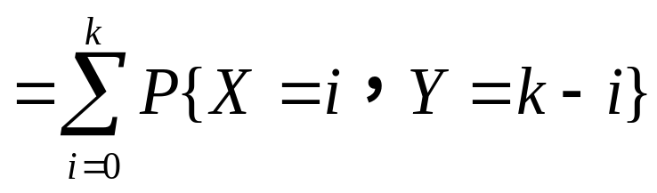
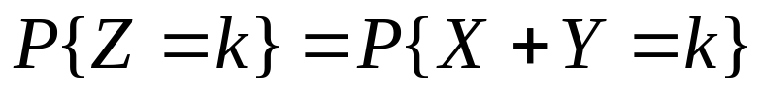
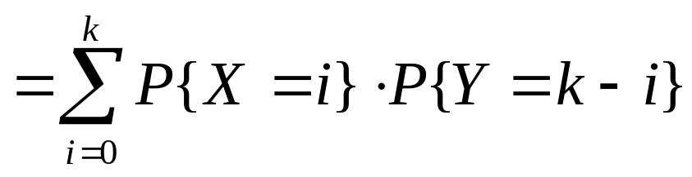
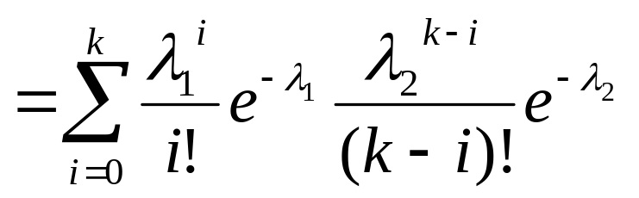
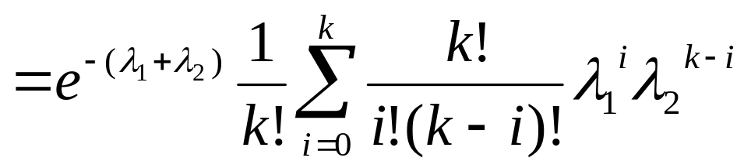
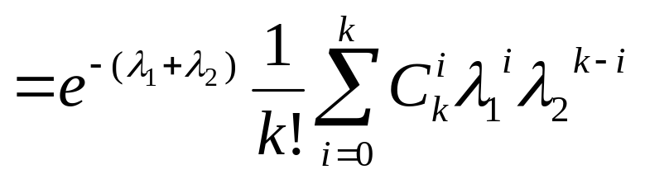
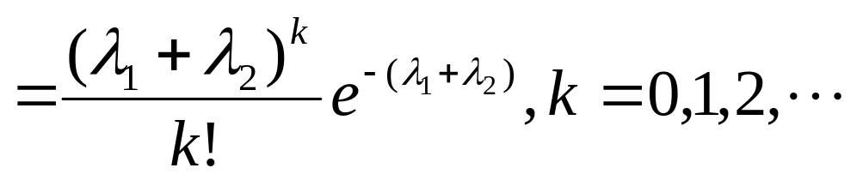
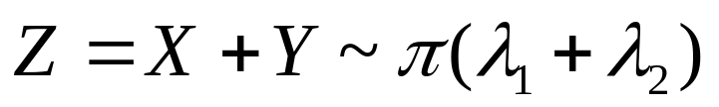
故
由独立性得
故
泊松分布参数具有可加性！

Slide 7



2. 二维连续型随机变量的函数的分布
问题：已知( X , Y )的联合分布，
求Z = g ( X , Y )的分布。
只讨论两种比较常见的函数：
Ⅰ.
Ⅱ.

Slide 8




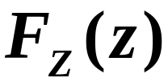

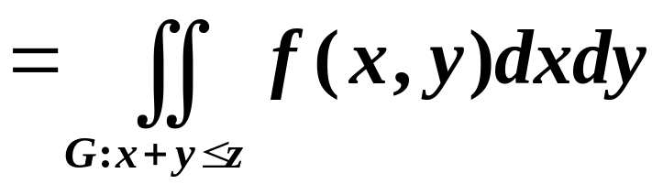

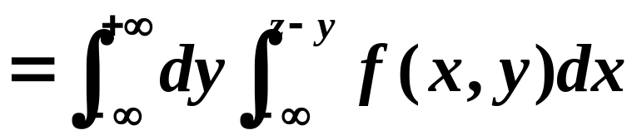


Ⅰ. Z = X + Y 的分布
已知( X , Y )的概率密度为
设
的分布函数为
，则有

Slide 9
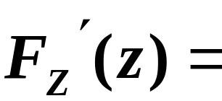
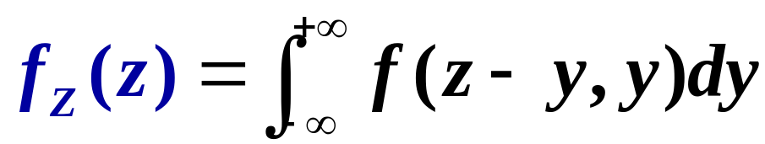
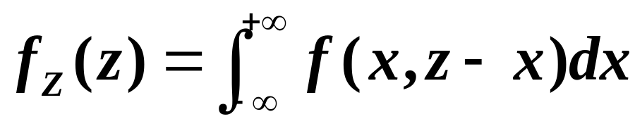
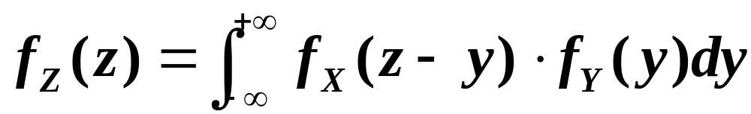
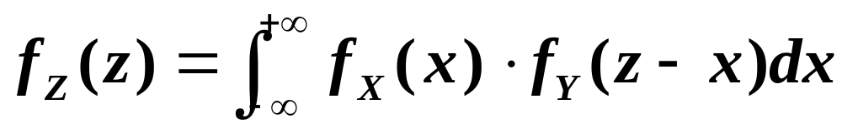
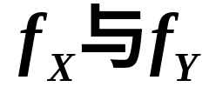

由X与Y的对称性知
特别地，当X 与Y 相互独立时，有
上式称为
的卷积公式，记为

Slide 10








（1）设 X 和Y 相互独立且都服从标准正态分布，则
（2）设 X 和Y 相互独立且都服从正态分布
定理 (正态分布的可加性)
若随机变量
相互独立且
，则有
其中
为常数。

Slide 11







设 ( X , Y ) 的概率密度是
例3
求 (1) c 的值; (2)两个边缘密度；
解: (1)
y
y=x
c =1
0
x
分部积分

Slide 12







(2)
y
y=x
0
x

Slide 13





y
y=x
x
0
1/2
x+y=1

Slide 14








分部积分

Slide 15



设随机变量( X ,Y )的概率密度为
例4
试求随机变量Z = X – Y 的概率密度。
解:
结合概率密度的非0区域可得

Slide 16













①
②
③

Slide 17


综上得
故 Z = X -Y 的概率密度为

Slide 18



Ⅱ.
的分布
最大最小分布有广泛的应用：在一个系统中要
考虑元件组的最大最小寿命；建筑桥梁时，要考
虑使用期内洪水最高水位等。这些问题的解决对
经济建设是有很大意义的。
已知X ,Y 相互独立，
且
，求M和N的分布函数。

Slide 19













解
的分布函数为
分布函数
的分布函数为

Slide 20









推广：设
独立同分布，
的分布函数
为
与
为
M, N的分布函数，则有

Slide 21





例5
设随机变量X 的概率密度为
随机变量
相互独立且与X 有相同的分布，
试求随机变量
的概率密度和
解: X 的分布函数为

Slide 22






的分布函数为
所以M 的概率密度为
于是

Slide 23



例6
设系统 L 由两个相互独立的子系统
连结而成，连接的方式分别为 ⑴ 串联；⑵ 并联；
⑶ 备用（当系统1损坏时，系统2开始工作）。设
的寿命分别为X, Y ，并且 X, Y的密度函数为
试求系统 L 的寿命Z 的概率密度。

Slide 24







解: 由题意可得
⑴
⑵
⑶
同理

Slide 25




则 ⑴
故
⑵

Slide 26








故
⑶
时，
时，
故

